Slide 1
Презентацию подготовила
Перфилова Любовь Николаевна,
воспитатель МБДОУ ЦРР д/с№17
«Журавлик» г.Верхний Уфалей
Челябинской области.

Slide 2
Семья – поистине высокое творенье.
Она заслон надёжный и причал. Она даёт призванье и рожденье. Она для нас основа всех начал.
(Е.А. Мухачёва)
Работа с семьей – необходимая сложная деятельность в работе воспитателя. Досуговое направление в работе с родителями оказалось самым привлекательным, востребованным, полезным, но и самым трудным в организации. Это объясняется тем, что любое совместное мероприятие позволяет родителям увидеть изнутри проблемы своего ребенка, трудности во взаимоотношениях; апробировать разные подходы; посмотреть, как это делают другие, то есть приобрести опыт взаимодействия не только со своим ребенком, но и с родительской общественностью в целом.
Участие в различных конкурсах, выставках, организованных в группе стали традиционными, ведь участие семей в конкурсах на лучший рисунок, поделку из природного материала не только обогащает семейный досуг, но и объединяет детей и взрослых в общих делах. Чтобы привлечь родителей к участию в конкурсах, выставках, заранее вывешиваю яркое объявление. Они не остаются равнодушными: собирают рисунки, фотографии, готовят вместе с детьми интересные поделки. И здесь нельзя упустить важный момент: каждый человек, сделав какую-нибудь работу, нуждается в оценке своего труда. В этом нуждаются и наши родители. «Похвала полезна хотя бы потому, что укрепляет нас в доброжелательных намерениях», - писал Ф. Ларошфуко. Я всегда вручаю благодарственные письма, грамоты и дипломы родителям, принимающим активное участие в жизни группы. Все дела проходят с большим энтузиазмом, так как при их реализации каждый вносит крупицы своего труда, умения, творчества. Сегодня с уверенностью могу сказать, что использование нетрадиционных форм работы дало определенные результаты: • родители стали активными участниками встреч и первыми помощниками воспитателя; • создана атмосфера взаимоуважения. Теперь они ощущают себя более компетентными в воспитании детей; • родители стали проявлять искренний интерес к жизни группы. Правильно воспитывать здорового ребенка можно лишь тогда, когда соблюдаются единые требования детского сада и семьи в вопросах воспитания и оздоровления детей, поэтому очень важно привлекать их к участию в совместной работе.
.

Slide 3
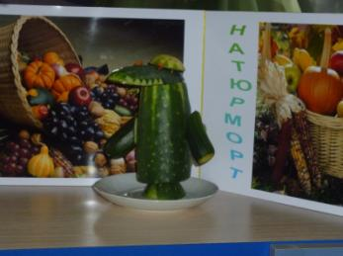
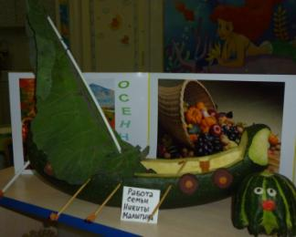
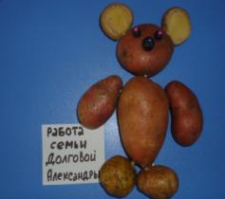
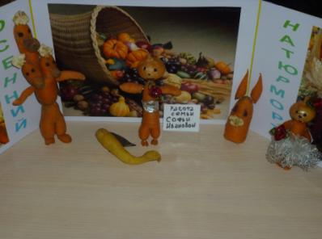
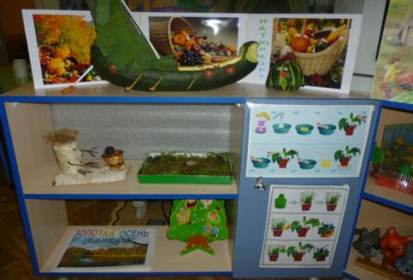
Конкурс «Осенние фантазии»

Slide 4
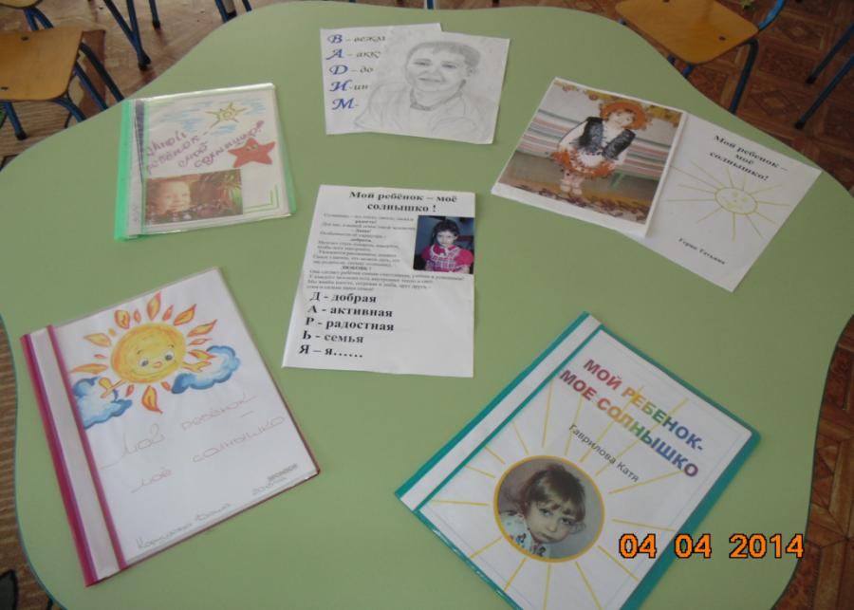
Сочинения родителей на тему «Мой ребенок - моё солнышко!»

Slide 5
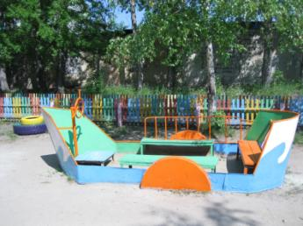
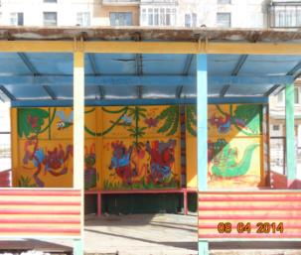
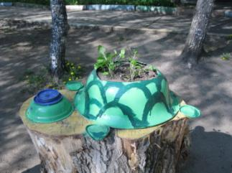
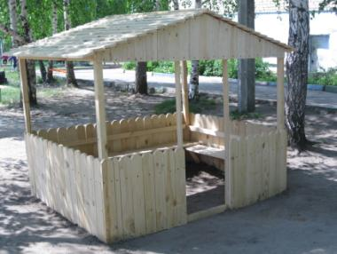
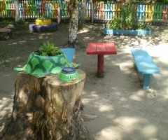
Конкурс на самый лучший участок для прогулки.
Победители в номинации «Самый яркий колорит».
Корабль «Мечта» . Черепашка. Яркая беседка
Скамейки. И новый домик-беседка

Slide 6
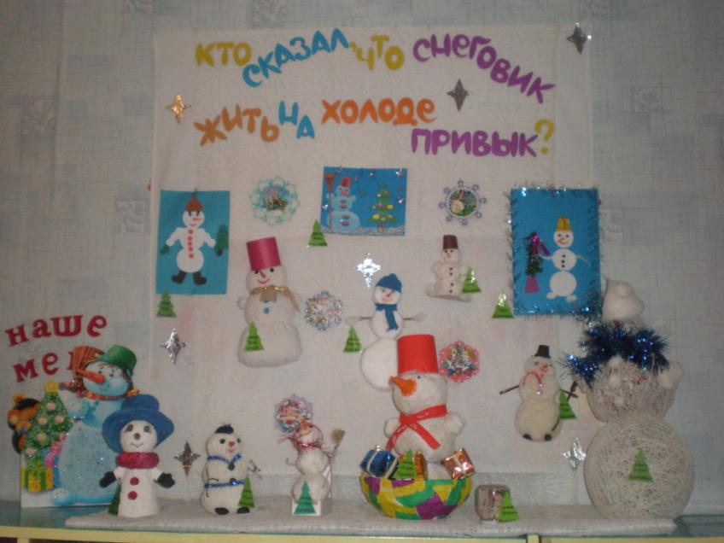
Выставка творческих работ детей и родителей. «Снеговики».

Slide 7
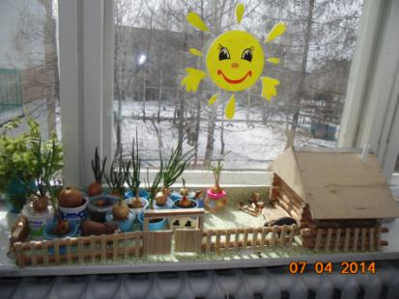
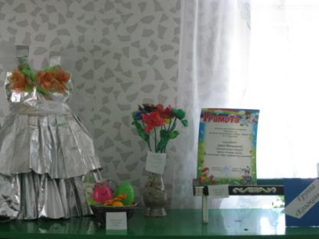
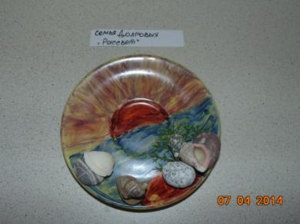
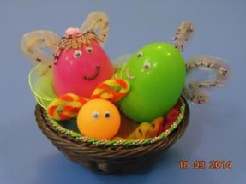
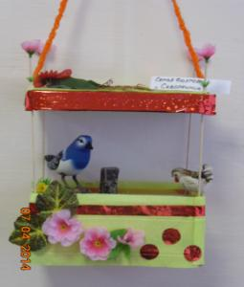
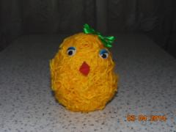
Конкурс творческих работ из бросового материала
«Время собирать мусор»

Slide 8
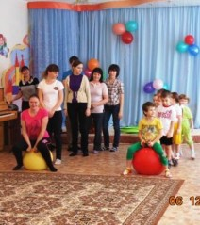
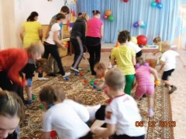
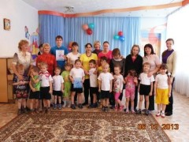
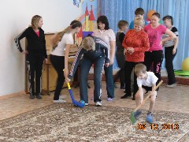
Спортивные состязания, посвященные Дню Матери.

Slide 9
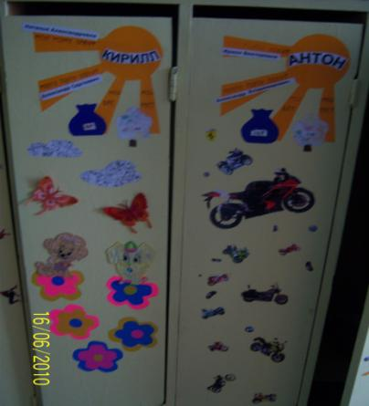
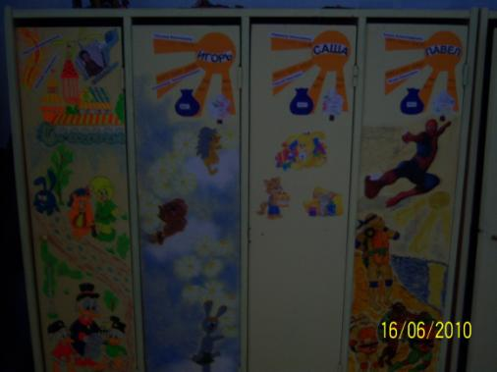
Конкурс на самый лучший детский шкафчик для раздевания в группе детского сада.

Slide 10
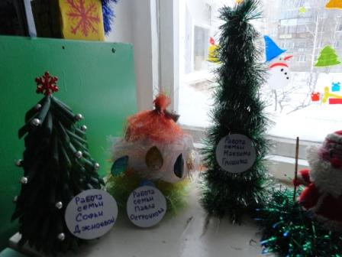
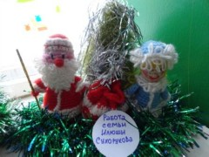
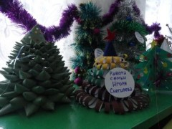
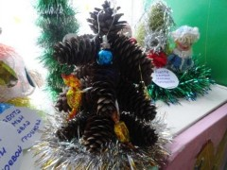
Конкурс «Пришла ты к нам, ёлка душистая»

Slide 11
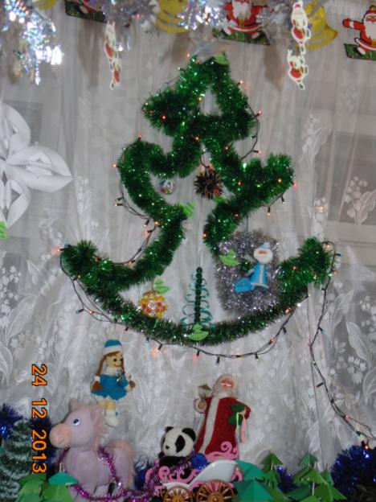
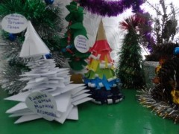
Новогодняя красавица, украшенная поделками детей и родителей.

Slide 12
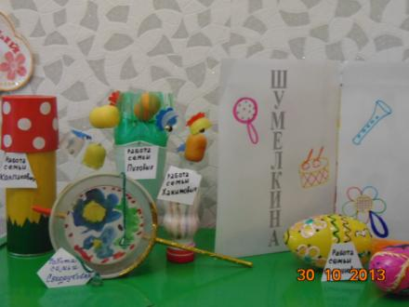
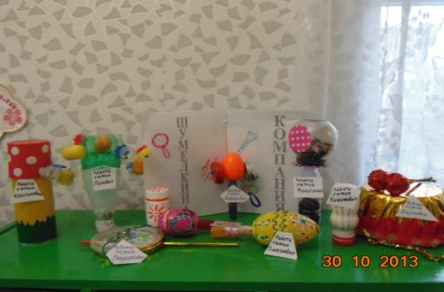
Выставка творческих работ детей и родителей «Шумелкина компания» .
Нестандартное музыкальное оборудование – это инструменты, изготовленные своими руками из подручных материалов. Дети очень любят такие инструменты за яркость, оригинальность, простоту в использовании. Играя на них, они понимают: все, что окружает нас, звучит, и каждый звук может стать музыкой, надо только постараться услышать эту музыку.

Slide 13
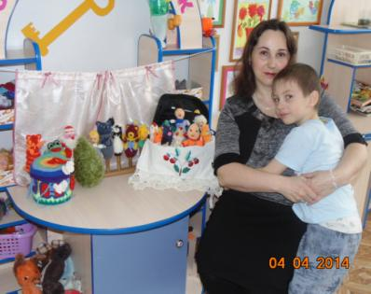
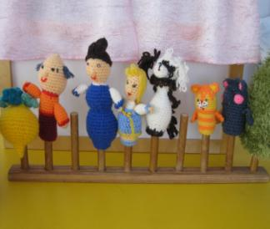
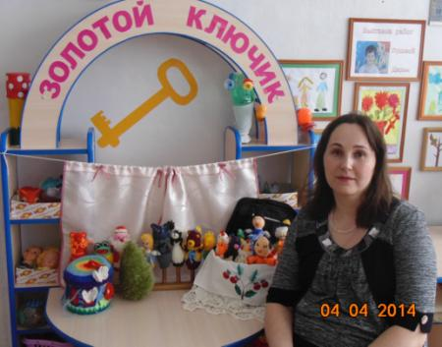
Вязаные куклы для театра «Золотой ключик»

Slide 14
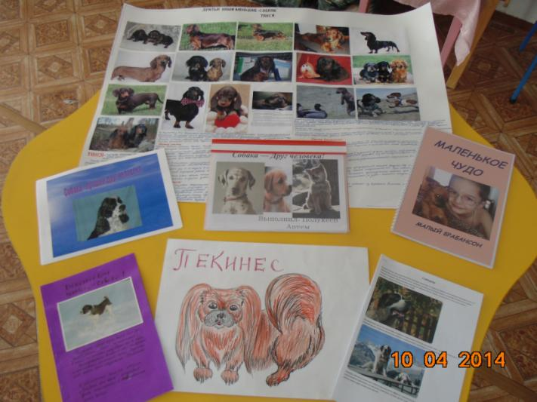
Поисково-исследовательские работы детей и родителей
«Братья наши меньшие-собаки»

Slide 15
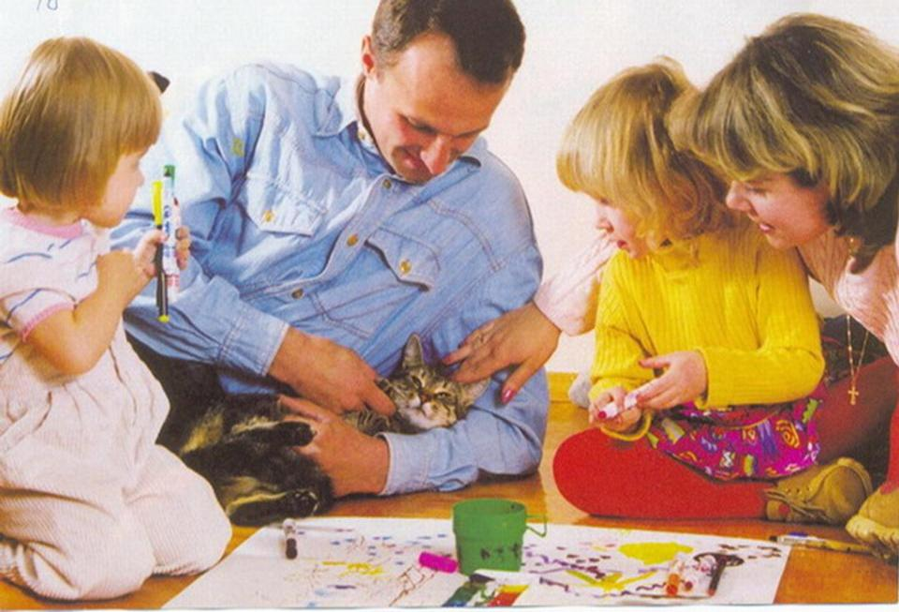
ЛЮБИТЕ И ЦЕНИТЕ СЧАСТЬЕ!
ОНО РОЖДАЕТСЯ В СЕМЬЕ,
ЧТО МОЖЕТ БЫТЬ ЕЕ ДОРОЖЕ
НА ЭТОЙ СКАЗОЧНОЙ ЗЕМЛЕ!

